Slide 1
Prioridades y Colas
Trabajo – Grupo 12
Planificación y simulación de redes
Beatriz carretero parra
Álvaro espejo muñoz
Alberto flores Pereira
Miguel Alejandro García Benítez

Slide 2
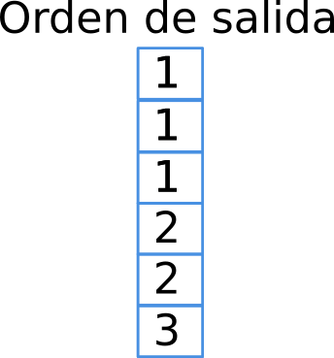

Cola PFIFO
Cola con posibles diferentes prioridades de salida en cada elemento.
Ejemplo de cola con prioridades

Slide 3
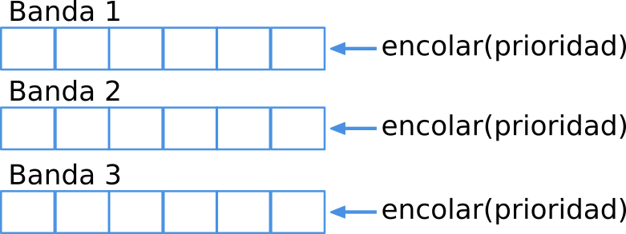
Cola PFIFO

Slide 4
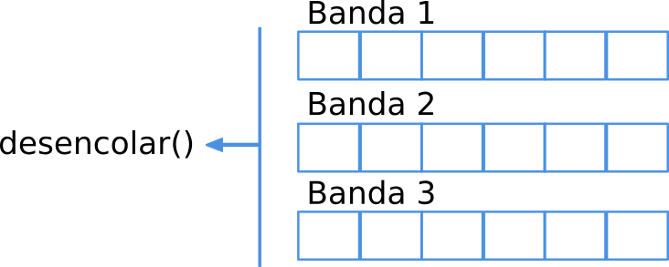
Cola PFIFO

Slide 5
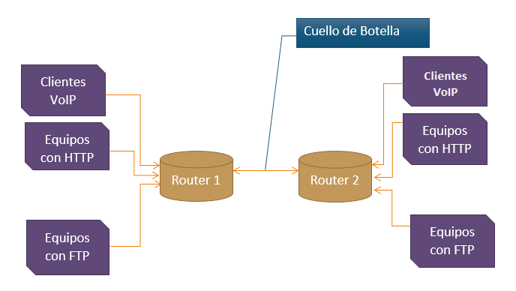
Escenario

Slide 6
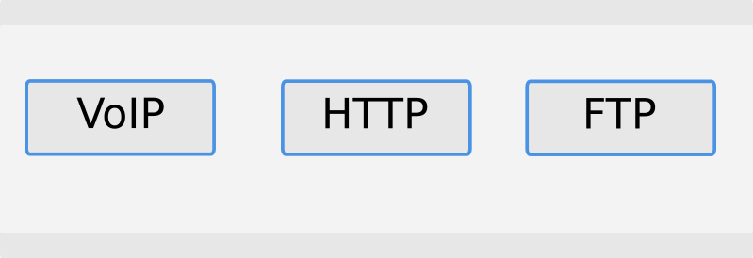
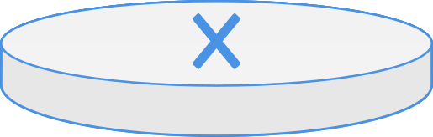
Escenario
Cuello de botella con tráficos prioritarios
Router 1
Router 2

Slide 7
Objetivos
Uso de la clase PFifoQueueDisc disponible en ns3.
Estudio de un escenario orientado a una compañía que ofrece distintos servicios otorgándoles prioridades en una cola y el estudio de ésta.
Conseguir datos del canal relacionados con la calidad de servicio de VoIP, como la velocidad mínima del enlace y el error máximo permitido.

Slide 8
Objetivos
Estudiar el proceso de como una compañía puede conocer la calidad de su tráfico y como se comporta según los diferentes parámetros del canal.

Slide 9
Clases
VoipHelper (Ipv4Address address, uint16_t port, double maxHablando, double minHablando, double maxSilencio, double minSilencio, InetSocketAddress socket)
HTTPHelper (Ipv4Address address, uint16_t port, double maxOn, double minOn, double maxOff, double minOFF, InetSocketAddress socket)
FTPHelper (Ipv4Address address, uint16_t port, InetSocketAddress socket)
Observador ()

Slide 10
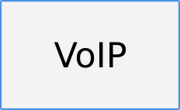
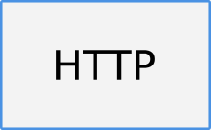
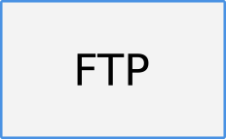
Simulación
Creamos un tráfico real en la red y realizamos diferentes simulaciones aplicando distintos tamaños de cola y diferentes retardos en el canal punto a punto.

Slide 11
Simulación

Slide 12
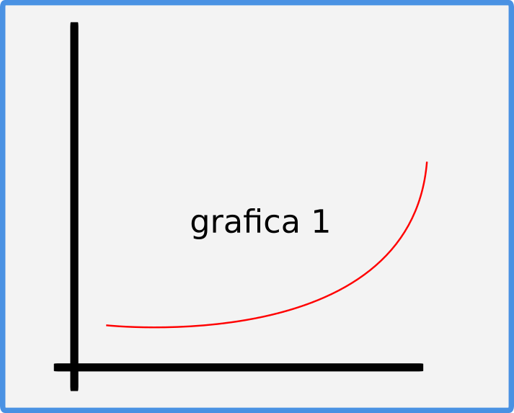
Validez de los resultados
X: Tamaño de la cola
Y: Porcentaje de paquetes correctos

Slide 13
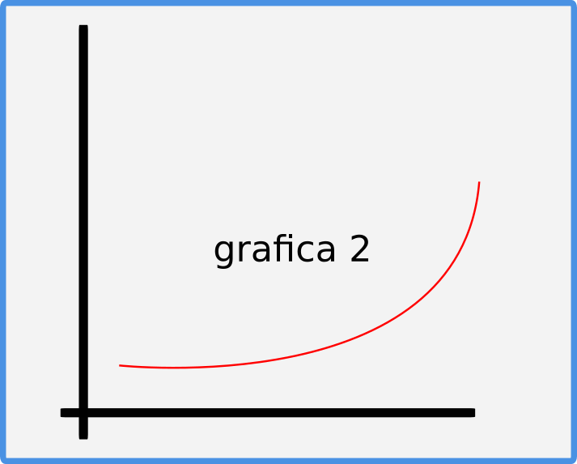
Validez de los resultados
X: Retardo del enlace punto a punto
Y: Porcentaje de paquetes buenos

Slide 14
Conclusiones
Hemos llegado a la conclusión de que podemos llegar a tener un determinado retardo en el canal sin que afecte demasiado al QoS.
Y encontrado un tamaño de cola óptimo en el mismo sentido.

Slide 15

Preguntas

